Slide 1
L’ANNEE DE 3ème
Des enjeux importants: Le DNB et l’orientation

Slide 2
Pour le DNB, 2 temps d’évaluation
L’obtention du DNB est liée à la maîtrise du socle commun de connaissances, de compétences et de cultures et aux résultats obtenus aux épreuves d’un examen terminal.

Slide 3
Le contrôle continu : l’évaluation du socle commun représente 400 points
Un bilan de fin de cycle permettra de mesurer le degré d’acquisition des 8 compétences du socle commun de connaissances et compétences :
•Comprendre et s’exprimer en français à l’oral et à l’écrit
•Comprendre et s’exprimer en utilisant une langue étrangère
•Comprendre et s’exprimer en utilisant les langages mathématiques, scientifiques et informatiques
•Comprendre et s’exprimer en utilisant les langages des arts et du corps
•Les méthodes et outils pour apprendre
•La formation de la personne et du citoyen
•Les systèmes naturels et les systèmes techniques
•Les représentations du monde et l’activité humaine

Slide 4
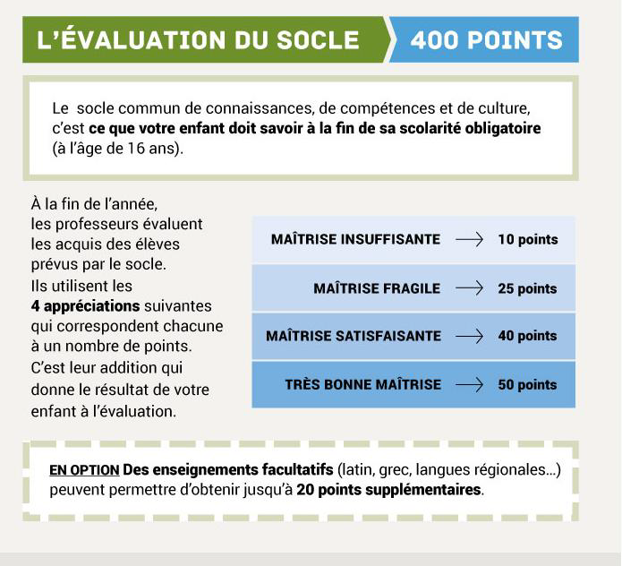

Slide 7
Les étapes du DNB
Novembre 2022: procédure d’inscription
Semaine du 12 au 16 décembre 2022: DNB blanc n°1
Semaine du 3 au 7 avril 2023 : DNB blanc n°2
Un oral de préparation portant sur le rapport de stage (avril 2023)
Un oral de préparation portant sur l’épreuve de l’ONB
Mercredi 8 juin 2023: oraux du DNB
Lundi 26 et mardi 27 juin 2023: épreuves écrites du DNB

Slide 8
Le certificat de formation générale: CFG
Pour les élèves présentant des profils particuliers ou des difficultés,
Préparation d’un oral sur dossier relevant du parcours avenir.

Slide 9
L’orientation
Un processus qui s’inscrit sur l’ensemble du cycle 4: 5ème-4ème et 3ème
Une année essentielle en 3ème:
Des heures de vie de classe hebdomadaire
Un temps de découverte du milieu professionnel: semaine du 27 février au 3 mars 2023
Des rencontres d’orientation concertées du 16 au 27 janvier 2023
Des interventions diverses: professionnels-établissements scolaires- psy EN

Slide 10
Un projet réaliste à construire
Qui repose sur:
Les désirs de l’enfant et des familles
Le principe de réalité: un projet qui repose sur une implication dans le travail
La question de la mobilité: tout ne se fait pas sur Vénissieux

Slide 11
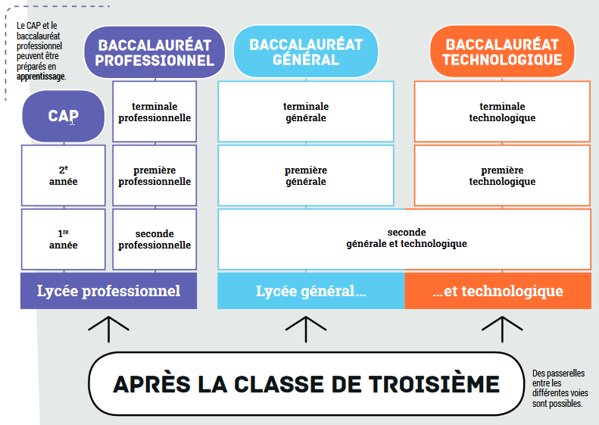
La réforme du lycée n’impacte ps les voies d’orientation ost 3e, les procédures, le dialogue et le calendrier
Source MEN

Slide 12
L’affectation fin de 3ème
Des procédures exigeantes dans:
La saisie des vœux
Les choix des établissements
IMPORTANCE DE MAITRISER LES CODES EDUCONNECT

